Slide 1

分布式数据库系统
徐喜荣
（xirongxu@dlut.edu.cn)
徐喜荣
2012年11月——2013年1月

Slide 2
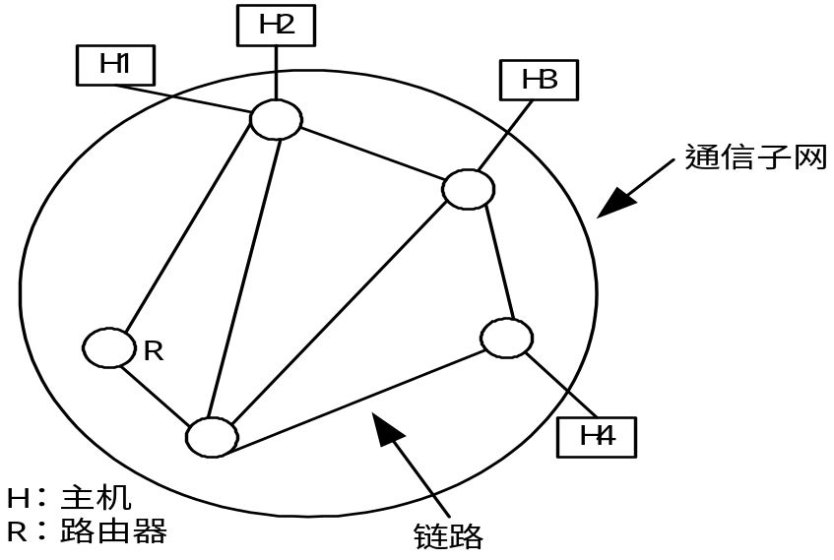
3 计算机网络知识回顾
3.1 基本概念
计算机网络：定义为相互联接、彼此独立的计算机系统的集合。相互联接指两台或多台计算机通过信道互连，从而可进行通信；彼此独立则强调在网络中，计算机之间不存在明显的主从关系，即网络中的计算机不具备控制其他计算机的能力，每台计算机都具有独立的操作系统。
计算机网络的组成：通信子网和资源子网
计算机网络的功能：
1．数据通信
（1）传输文件
（2）使用电子邮件（E-mail）
2．资源共享
（1）共享硬件资源
（2）共享软件资源
（3）共享数据资源。
3．提高计算机系统的可靠性和可用性
4．易于进行分布处理

Slide 3
3 计算机网络知识回顾
3.2 计算机网络分类
一、按地理范围分类
1.局域网（Local Area Network）
特点 :(1) 采用的传输介质类型相对较少。
(2) 数据传输速率快。
(3) 传输延迟小，且误码率较低。
(4) 组网比较灵活、方便、成本较低。
2.城域网（Metropolitan Area Network 一般不超过几十公里）
特点：(1) 采用的传输介质相对要复杂。
(2) 数据传输速率次于局域网。
(3) 数据传输距离相对局域网要长，信号容易受到干扰。
(4) 组网比较复杂，成本较高。
3. 广域网（Wide Area Network,最常见的就是Internet）
特点：(1) 传输介质复杂
(2) 数据传输速率较低
(3) 采用的技术比较复杂
(4) 是一个公共的网络，即不属于一个机构或国家。

Slide 4
3 计算机网络知识回顾
3.2 计算机网络分类
二. 按通信介质分
1.有线网络：网络中的通信介质全部为有线介质的网络，常见的介质有
同轴电缆、双绞线、光缆、电话线等。其特点是：
（1）技术成熟； （2）产品较多；
（3）实施方便； （4）成本较低；
（5）受气候环境的影响较小。
2.无线网络：采用无线电波、卫星、微波、红外线、激光等无线形式来
传输数据的网络，即网络中的节点之间没有线缆的连接。
优点：
（1）高移动性；（2）保密性强；
（3）抗干扰性好；
（4）架设与维护容易；
（5）支持移动计算机
缺点：
（1）技术发展较慢；
（2）费用较高；
（3）易受环境因素的影响；
（4）安装实施要求的技术高。

Slide 5
3 计算机网络知识回顾
3.2 计算机网络分类
三. 其他分类方法
1. 按使用网络的对象来分
(1) 公用网络, 是为全社会所有的人提供服务的网络。
(2) 专用网络, 只为拥有者提供服务，一般不向本系统以外的人提供服务。
2. 按网络的连接方式来分
(1) 全连通型网络：指所有节点之间的相互通信均可通过相邻的节点实现，
可靠性最好。
(2) 交换型网络：两个端节点之间可以通过中间节点(即转接节点)实现连接。
(3)广播型网络。
3. 按照通信子网的交换方式
按照通信子网的交换方式不同，网络可分为公用电路交换网、报文交换网、分组交换网、ATM交换网等。

Slide 6
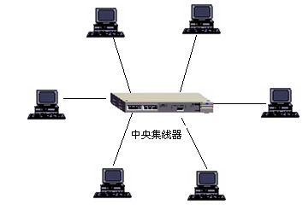
3 计算机网络知识回顾
3.3 计算机网络拓扑结构
1.星型结构
星型拓扑结构即任何两节点之间的通信都要通过中心节点进行转发， 中心节点通常是集线器。
特点：
(1)结构简单、便于集中控制和管理;
(2)网络易于扩展;
(3)故障检测和隔离方便;
(4)延迟时间小;
(5)传输误码率低;
⑹中心节点负担重 ;
⑺网络脆弱.

Slide 7
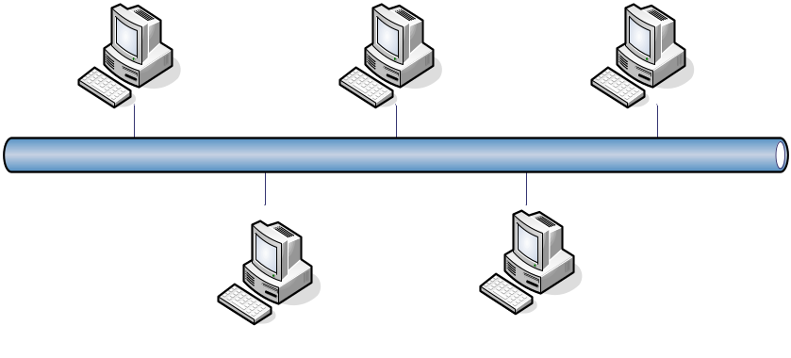
3 计算机网络知识回顾
3.3 计算机网络拓扑结构
2. 总线型结构
总线型网络是将若干个节点平等地连接到一条高速公用总线上的网络。
特点：
(1) 结构简单灵活，便于扩充。
(2) 可靠性高
(3) 网络节点响应速度快
(4) 易于布线，成本较低。
(5) 实时性差
⑹ 物理安全性差
⑺ 故障诊断困难

Slide 8
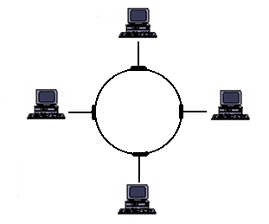
3 计算机网络知识回顾
3.3 计算机网络拓扑结构
3 环型结构
环型结构的网络指网络中的每个节点
均与下一个节点连接，最后一个节点
与第一个节点连接，构成一个闭合的
环路。
特点：
(1) 网络结构简单；
(2) 路径选择的控制得到简化；
(3) 扩充不方便；
(4) 环上节点过多时，传输效率严重下降；
(5) 当环中某一节点出现故障时整个网络将瘫痪，查找故障点不易。

Slide 9
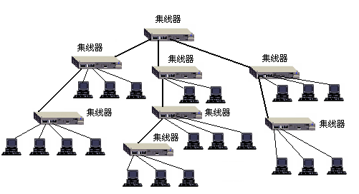
3 计算机网络知识回顾
3.3 计算机网络拓扑结构
4. 树型结构
树形结构是由星型结构演变而来的。其实质是星型结构的层次堆叠。
特点： (1) 扩展方便。
(2) 故障隔离容易。
(3) 高层节点性能要求高。

Slide 10
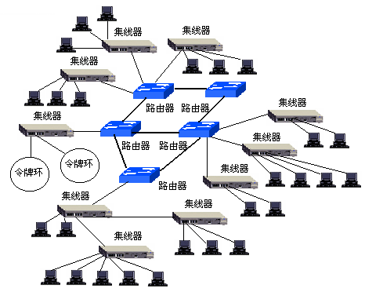
3 计算机网络知识回顾
3.3 计算机网络拓扑结构
5. 网状结构
网状结构是由星型、总线型、环型演变而来的，是前三种基本拓扑混合
应用的结果。

Slide 11
3 计算机网络知识回顾
3.4 计算机网络工作模式
分类
缩写
分布距离（近似）
典型覆盖地域
传输速率
局域网
LAN
数十米
房间
4Mbps～2Gbps
数百米
楼宇
数千米
校园
城域网
MAN
数10千米
城市
50Kbps～100Mbps
广域网
WAN
—
城市、国家、洲或全球
9.6Kbps～45Mbps
因特网
Internet

Slide 12
3 计算机网络知识回顾
3.5 Intranet/Internet服务
1.WWW服务
WWW即World Wide Web，又称“万维网”它是互联网上集文本、声音、图像、视频等多种媒体信息于一身的信息服务系统。
2.电子邮件服务
即E-mail，以电子方式传递。通信双方都有电子邮件地址，便可以交互往返邮件。
3.DNS服务
DNS服务用来解析域名与IP地址之间的转换工作
4.FTP服务
文件传输协议FTP（File Transfer Protocol）把客户的请求告诉服务器， 并将服务器发回的结果显示出来。
5. 数据库服务
传统的数据库分为集中式数据库和分布式数据库两种。
（1）集中式数据库：以系统共享主存储器为特征。
(２) 分布式数据库：主要用于网络系统，特别适合于网络管理信息系统。

